Slide 1
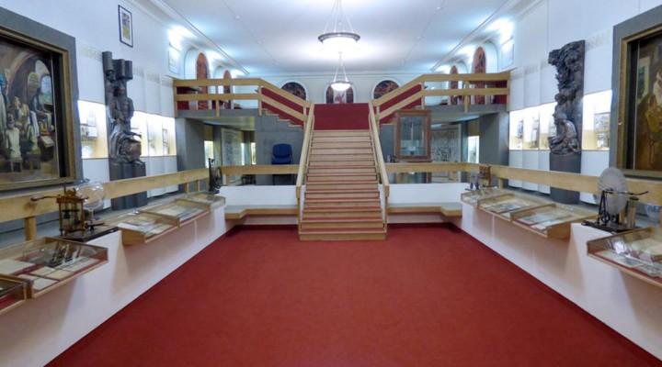
Музей як майданчик для представлення наукових досліджень
Цикл інтерактивних лекцій «ПЕДАГОГІКА ДИТИНСТВА: нове життя «старих» методик навчання і виховання» (у форматі педагогічних консультацій для всіх охочих)
ПЕДАГОГІКА ПОЗИТИВУ
PED CAMP (методично-педагогічне чаювання для вчителів)
ПЕДАГОГІЧНІ РЕФЛЕКСІЇ

Slide 2
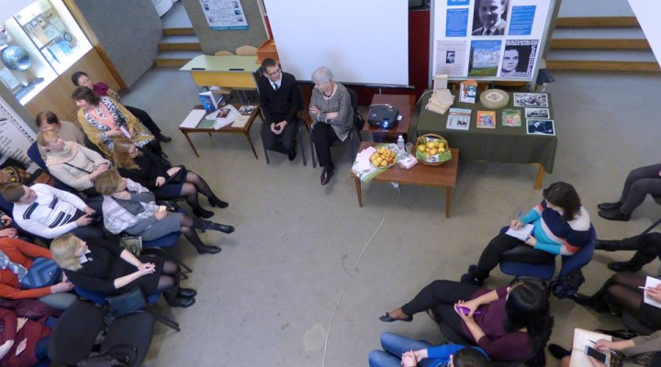

Slide 3
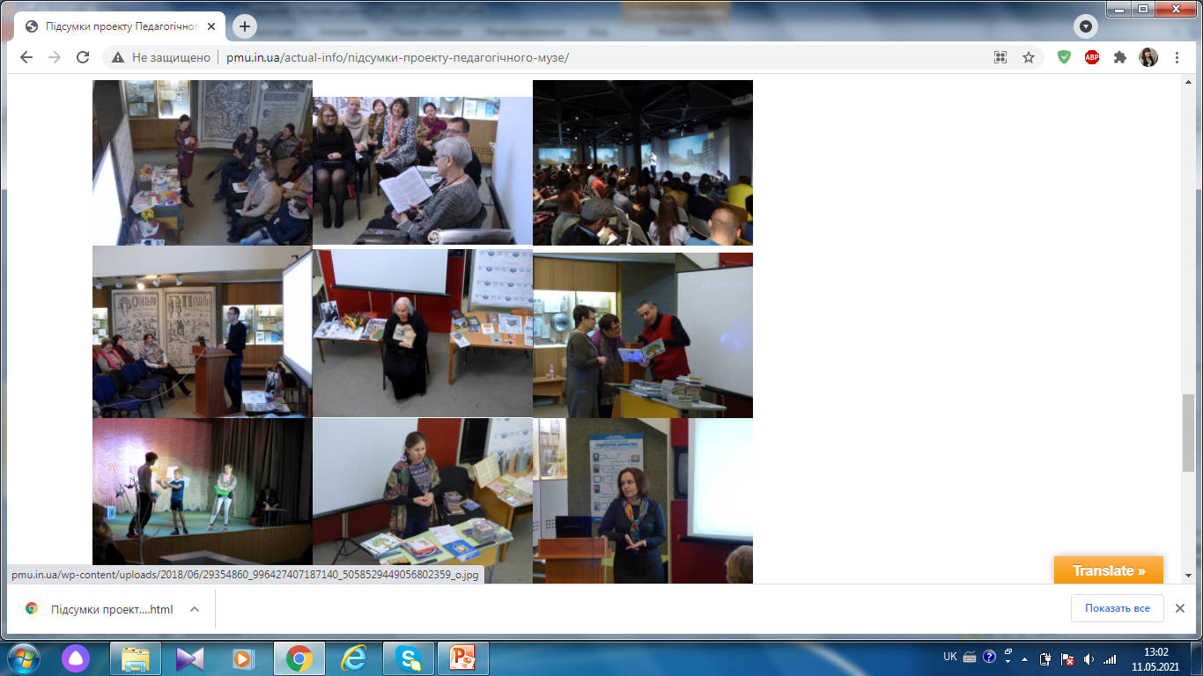
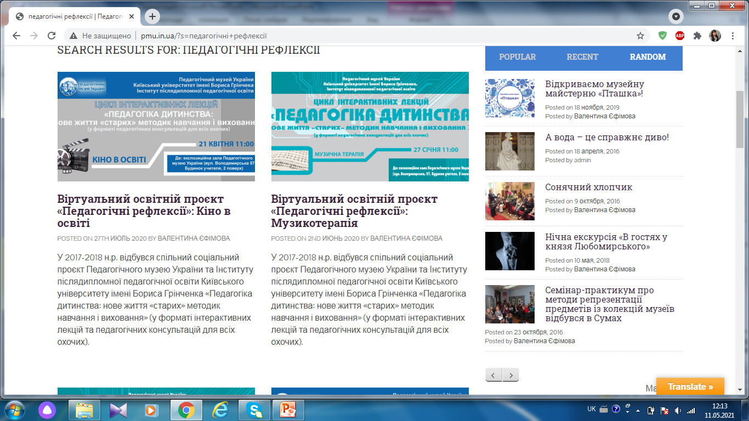
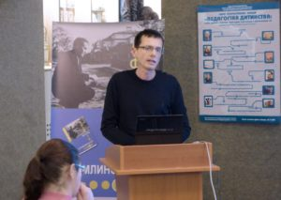

Slide 4
Публікації
Міхно О.П., Матвійчук О.Є. Музейна андрагогіка як напрям співпраці Педагогічного музею України та Інституту післядипломної педагогічного освіти Київського університету імені Бориса Грінченка // Короленківські читання 2016. «Бібліотеки, архіви, музеї: інтеграція до світового наукового та історико-культурного простору» : матеріали ХІХ Міжнар. наук.-практ. конф. Харків, 12 жовт. 2016 р. У 2 ч. Ч. 2 / Харків. держ. наук. б-ка ім. В. Г. Короленка, Харків. держ. акад. культури, Харків. обл. від-ня (філія) ВГО «Укр. бібл. асоц.» ; [уклад. О. П. Куніч ; редкол.: В. Д. Ракитянська (голова) та ін.]. -Харків, 2017. С. 139-147.
Міхно О.П., Матвійчук О.Є. Підсумки реалізації музейного соціального проекту “Педагогіка дитинства: нове життя “старих” методик навчання і виховання” (вересень 2017- червень 2018 р.) // Музейна педагогіка – проблеми, сьогодення, перспективи. Матеріали шостої науково-практичної конференції (26-27 вересня 2018 р.) /Національний Києво-печерський історико-культурний заповідник. К.: Талком, 2018. С.58-62.
Михно А. П., Матвийчук О. Е. Коммуникационное пространство Педагогического музея Украины // Библиотеки и музеи в современной образовательной и социокультурной среде: сохранение традиций и перспективы развития: м-лы Международной научно-практ. конф., посвященной 75-летию факультета информационно-документных коммуникаций Белорусского государственного университета культуры и искусств (Минск, 24-26 сентября 2019 г.): в 2 ч. / БГУКИ. Минск. Ч. 2.С. 44-47.
Міхно О. П., Матвійчук О. Є. Обмін педагогічним досвідом у форматі PedCamp: музейно-педагогічне чаювання для вчителів. Музейна педагогіка в науковій освіті: збірник тез доповідей І Всеукраїнської науково-практичної конференції, 28 листопада 2019 р., м. Київ. - Біла Церква: Вид-во «Авторитет» ФОП Курбанова Ю.В., 2019. - С. 136–139.
Міхно О.П., Матвійчук О.Є. Соціальний освітній проект “Педагогіка позитиву” як інноваційна форма музейно-педагогічної діяльності // Місія музею ХХІ століття: збірник наукових праць, 14-15 травня 2019 р. м. Полтава: видавець Говоров С.В., 2019- С.18-24
Міхно О.П., Матвійчук О.Є. Нове життя методики Марії Монтессорі (на прикладі діяльності Педагогічного музею України) // «Монтессорі-педагогіка: історія, теорія, перспективи розвитку» (до 150-річчя від дня народження М. Монтессорі)»: матеріали Всеукраїнської (з міжнародною участю) науково-практичної конференції (29 жовтня 2020 р. м. Херсон) / за ред. І. Я. Жорової, Т. В. Комінарець, Т. Г. Чикалової. У ІІ ч. Ч. І. Херсон: КВНЗ «Херсонська академія неперервної освіти», 2020.- С.200-203

Slide 5
Корисні посилання
За анонсами та звітами проєктів, презентацій слідкуйте на сайті Педагогічного музею України http://pmu.in.ua/
Та на сторінці в фейсбук https://www.facebook.com/pedmuzua/
Усім успіхів на науковій ниві!!!

